Slide 1
◎ 산업인공지능학과 2020254005 김성웅
Final Project
Open CV를 통한 원심분리 영역 추출

Slide 2
Process Summary
Original
Image
Resized
Image
Blur
Image
HSV
Image
H, S, V
Analysis
Area
Extraction
Histogram
Thresh
Hold
Find
Contour
Bounding
Rect
Draw
Area
Calculation
Area

Slide 3
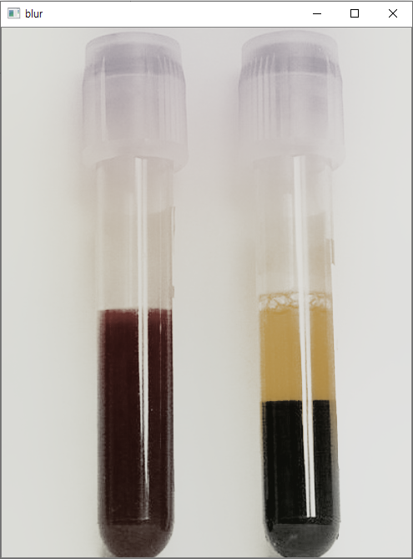
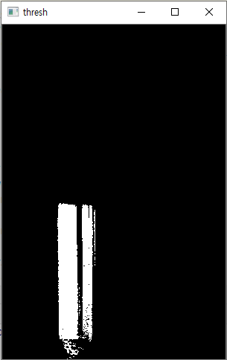
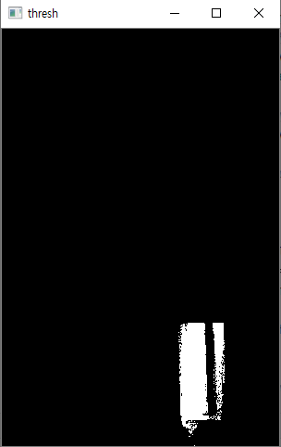
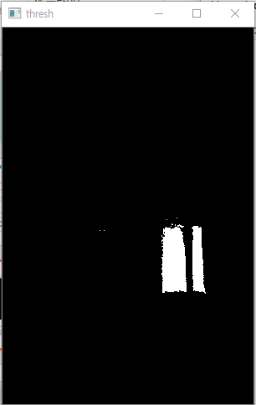

Thresh Hold
Thresh Hold
영역의 검출을 손쉽게 하기 위해
이진화 작업을 수행

Slide 4
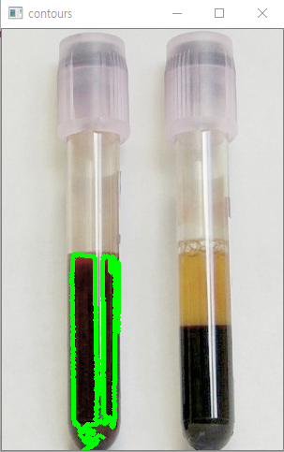
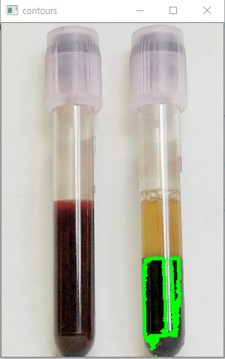
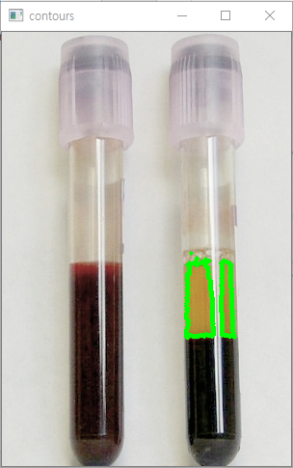

Find Contours
Find Contours
영역을 확인 하기 위한 윤곽선 검출

Slide 5
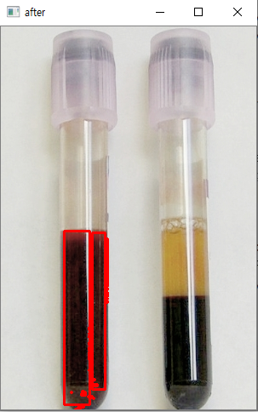
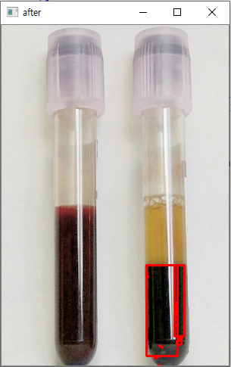
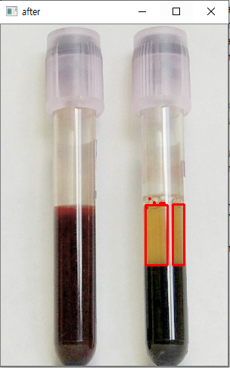

Bounding Rect
Bounding Rect
면적 확인을 위한 사각형 도형 생성

Slide 6
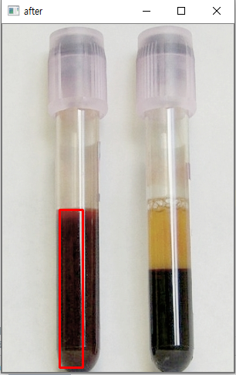

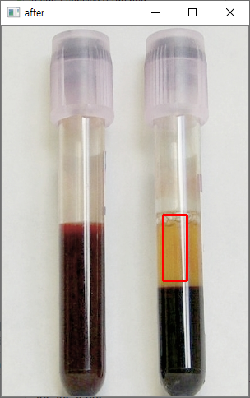
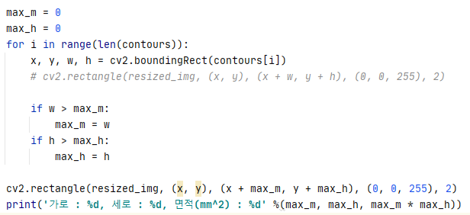
Draw Area & Calculation Area
Draw Area & Calculation Area
면적을 구하기 위해 최대 면적의 사각형 영역만을 추출하여 Draw하여 계산

Slide 7
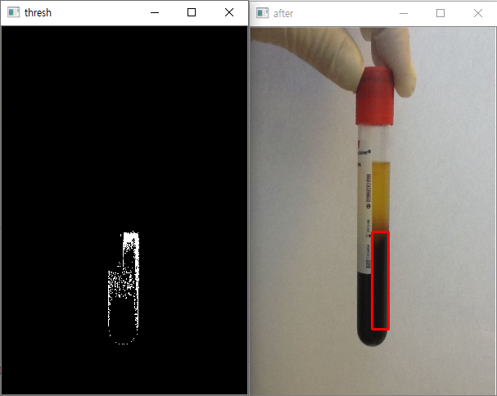
문제점
1.빛 반사
튜브 겉면에 조명으로 인한 빛 반사로 인해 정확한 영역 추출에 어려움이 있었음.
2.HSV 범위의 불확실성
이미지 마다 외부 조건에 따라 영역 검출이 제대로 이루어 지지 않는 경우가 발생

Slide 8
향후 과제
외부 조건 통일성
Mask 영역을 제대로 확인하기 위하여 조명 및 이미지 촬영에 영향을 주는 부분을 항시 일정하게 하여 모든 이미지 데이터에 관하여 정확하게 영역 검출이 필요.
2. 실제 적용
앞 서 계산한 영역별 면적을 바탕으로 혈액량 부족을 판단하거나 혈장 및 혈구 영역이 일정 치 않을 경우 원심 분리가 제대로 이뤄지지 않은 불완전 혈액으로 분류 하는 기능에 대한 프로그램 실제 적용이 필요

